Slide 1
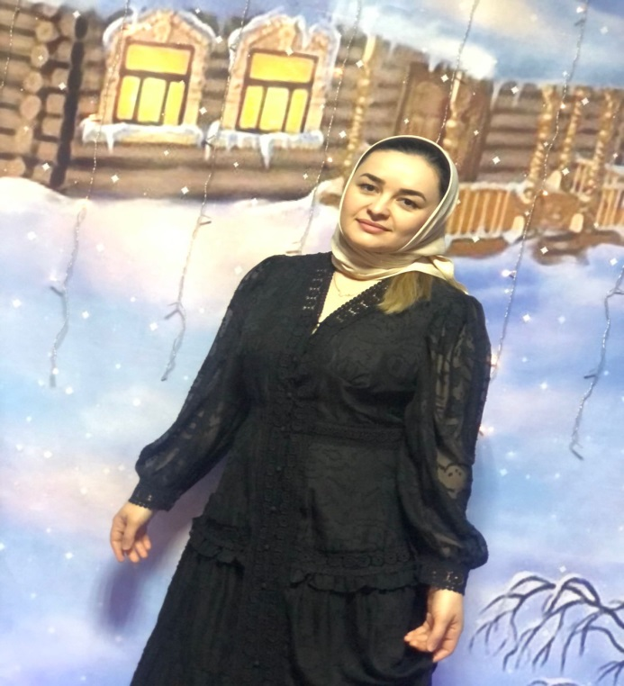
Педагогический портфель ( моё портфолио)
МБДОУ «Детский сад «Дженнет»
Воспитателя Денисламовой Алины Салмановны
с. Виноградное – 2022 г.
Notes:
Оригинальные шаблоны для презентаций: https://presentation-creation.ru/powerpoint-templates.html
Бесплатно и без регистрации.

Slide 2
Содержание
Раздел 1 «Визитная карточка»
Раздел 2 «Курсы повышение квалификации»
Радел 3 «Документы»
Раздел 4 Эссе «Я воспитатель»
Раздел 5 «Методическая деятельность»
Раздел 6 «Педагогическая копилка»
Раздел 7 «Общественная деятельность»
Раздел 8 «Достижения педагога»
Раздел 9 «Духовно-нравственное воспитание»
Раздел 10 «Мои работы по самообразованию»
Раздел 11 «Мои коллеги»

Slide 3
«Визитная карточка»
Ф.И.О. Денисламова Алина Салмановна
Дата рождения 03.10.1988 г.
Должность Воспитатель детского сада
Образование Государственное бюджетное профессиональное образовательное учреждение «Грозненский педагогический колледж»
Общий стаж 5 лет 4 месяцев
Педагогический стаж 5 лет 4 месяцев
Стаж в данном учреждении 5 лет 4 месяцев

Slide 4
«Курсы повышения квалификации»
*2018 г. ООО «Ресс – Эко» по программе «Обучение навыкам оказания первой помощи пострадавшим».
*2018 г. «Чеченский государственный педагогический университет» по программе «Организация образовательного процесса для детей раннего возраста (0-3 лет) в условиях реализации ФГОС ДО».
*2020 г. ООО «Центр инновационного образования и воспитания» по программе «Основы обеспечения информационной безопасности детей».
*2020 г. ООО «Центр инновационного образования и воспитания» по программе «Обработка персональных данных в образовательных организациях» в объеме 17 часов.
*2020 г. ООО «Центр инновационного образования и воспитания» по программе «Формирование и развитие педагогической ИКТ – компетентности в соответствии с требованием ФГОС и профессионального стандарта» в объеме 66 часов.
*2021 г. ООО «Центр инновационного образования и воспитания» по программе «Профилактика гриппа и острых респираторных вирусных инфекций, в том числе новой коронавирусной инфекции (COVID – 19)» в объеме 36 часов.

Slide 5
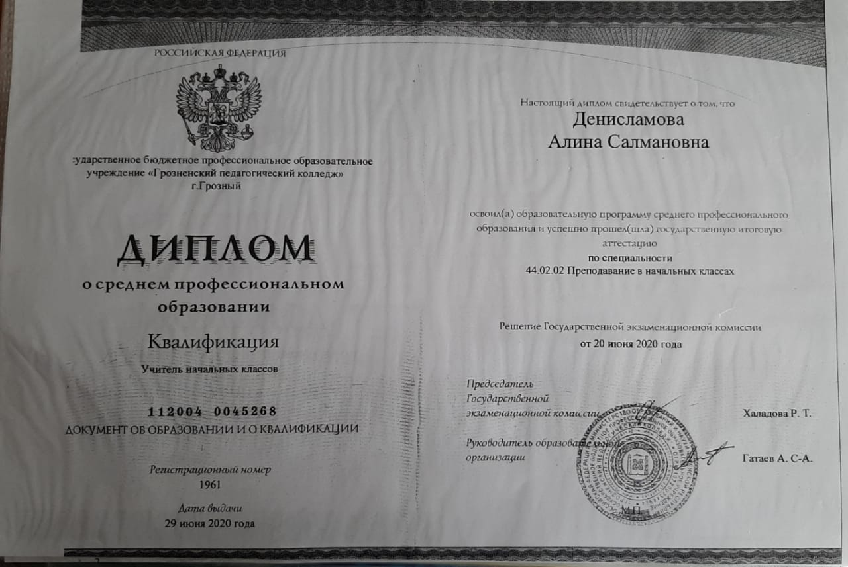
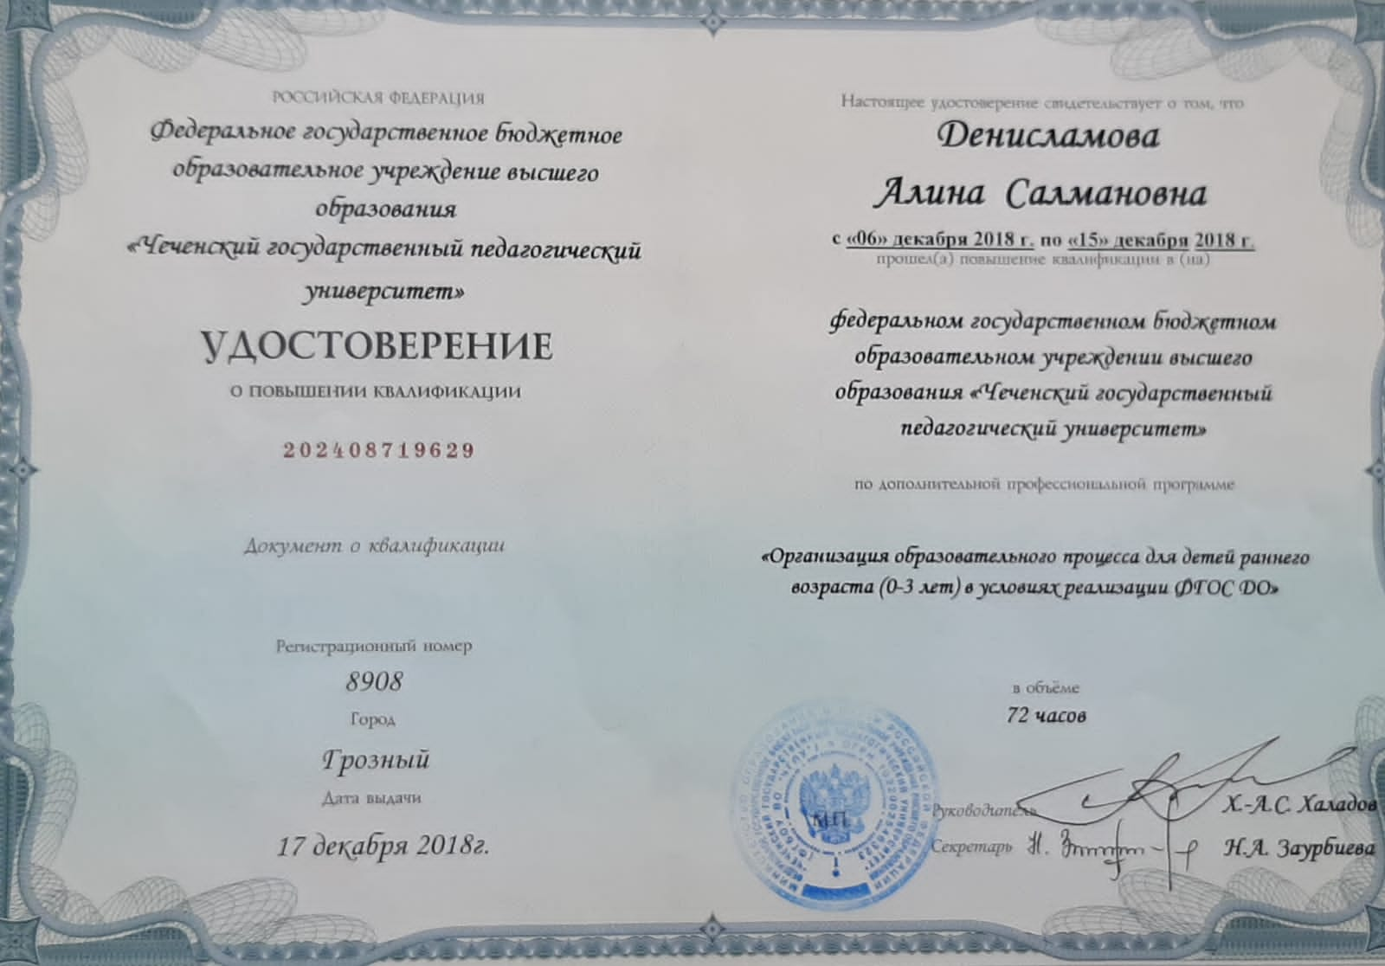

Slide 6
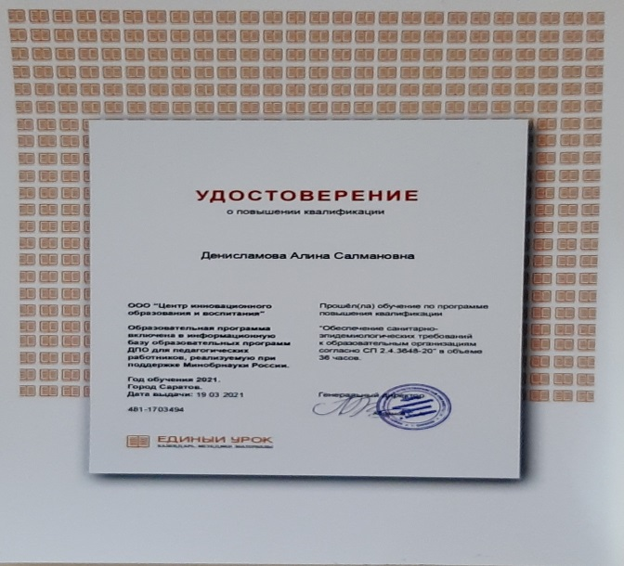
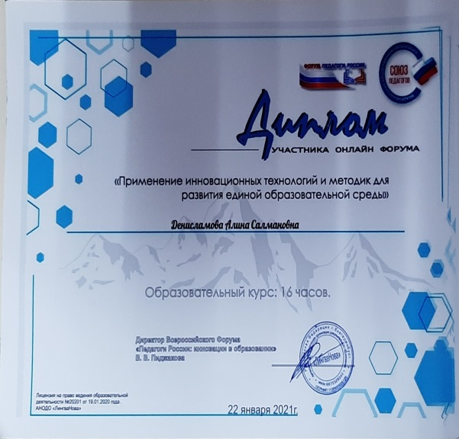
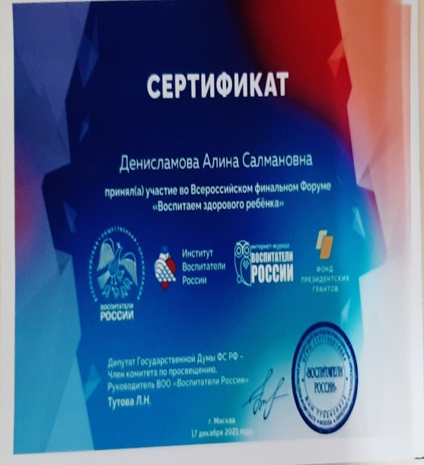
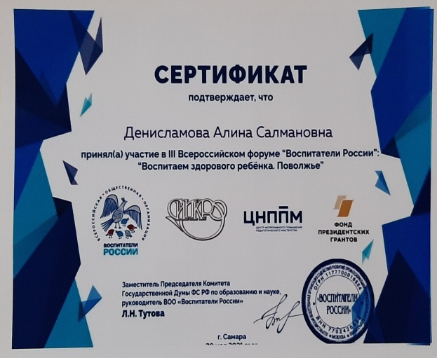
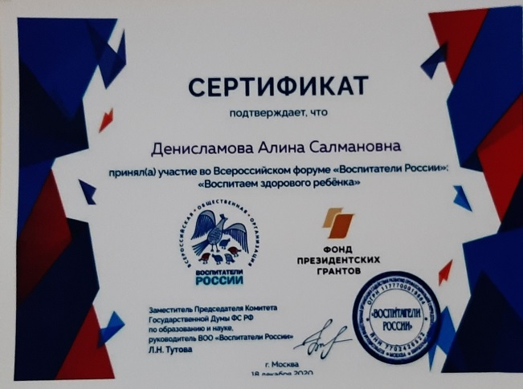
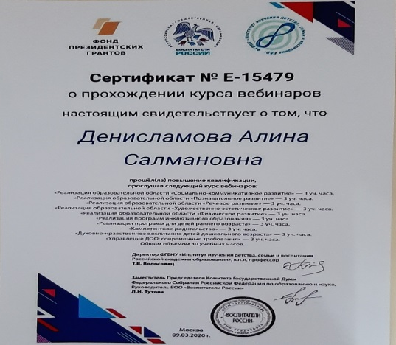

Slide 7
1
Моё педагогическое кредо:
Пускай мне не суждено совершить подвиг, но я горжусь тем, что люди мне доверили самое дорогое – своих детей!
2
Мой девиз:
Дела? Проблемы? Все пустое! Душа ребенка – вот святое! Цветок в душе еще так мал! Успей полить, чтоб не завял!
3
Моё жизненное кредо:
«Пришла в детский сад – улыбнись
на пороге! Все, что ты отдаешь, получаешь обратно в итоге!

Slide 8
Эссе «Я – воспитатель»
Свое эссе хочу начать слов из песни Р. Рождественского «Наши дети».
Детям отдаём мы всё на свете,
Отдаём от сердца не взаймы.
Лишь бы только дети, наши дети
Были бы людьми, стали бы людьми…
Какие высокие, но правильные слова! Как бы всем нам взрослым, педагогам, хотелось, чтобы наши дошколята выросли людьми.
На свете есть тысячи профессий, все они нужные и интересные. Но каждый человек должен избрать ту, которая наиболее соответствует его природным способностям и наклонностям, т.е. найти свое призвание. Я очень люблю детей и мечтала работать там, где дети. Считала, что среди множества различных профессий на земле, эта профессия — самая интересная и привлекательная.
Каждое утро я прихожу в детский сад, открываю группу, расставляю игрушки… Я полна ожидания детей, их искренних улыбок и весёлых криков, потому что у них есть возможность порезвиться, поиграть, и даже побаловаться. Моя жизнь стала активная, насыщенная, творческая, она приносит мне радость. И хочется работать, искать что-то новое. И я придумываю интересные сюжеты, играю смешные роли, сочиняю увлекательные сценарии, создаю необычные пособия для того, чтобы не пропадала детская вера в меня как в друга – друга старшего, желающего им только добра.
На мой взгляд, есть огромный плюс в профессии воспитателя, выделяющий ее из всех других, – возможность прожить детство многократно. Это даёт ощущение вечной молодости.
.

Slide 9
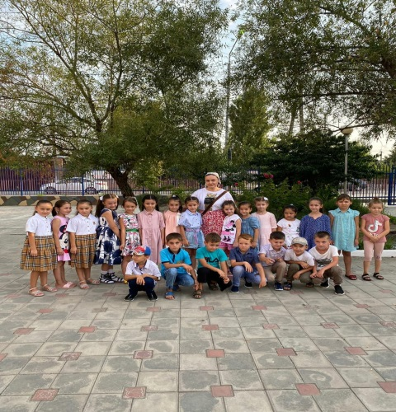
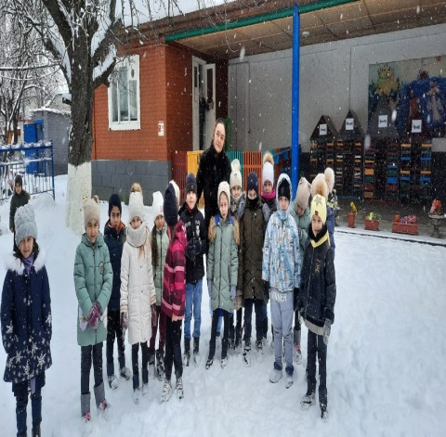
Все же удивительная это профессия – воспитатель! Работа с детьми дает возможность проявить человеку все самое хорошее, что в нем заложено, все его скрытые и явные способности. Кто-то хочет быть певцом, да голос не тот; мечтает быть актером, но не решается; думает о славе художника, но способностей нет…. А в детском саду воспитатель может реализовать все свои желания: и петь, и танцевать, и рисовать, и быть артистом! Ну вот какой народный артист может похвастаться двумя ролями в течение двух часов! А я могу быть на одном утреннике Кикиморой, а на другом – Снегурочкой! И всегда я найду самых благодарных зрителей, самых независимых судей – в лице своих воспитанников.
Возможно, мне не суждено совершить подвиг, сделать великое открытие, - мне это и не важно. Мне важно, что люди доверили мне самое дорогое, что у них есть — своих детей, которые вырастут и непременно станут добрыми, умными, счастливыми, а кто-то из них может быть станет знаменитым и даже совершит подвиг. А я буду знать, что в этом есть и моя заслуга, так как я наполнила сосуд каждого своего воспитанника своим трудом, любовью, частичкой души и сердца.
Я уверена: чем больше будет увлеченных воспитателей, талантливых учителей, мудрых педагогов, тем совершеннее и грамотнее будет мир. А педагогика – это одна из самых сложных и замечательных наук, в которой еще очень много непознанного, неоткрытого и удивительного, позволяющего творить, созидать и чувствовать удовлетворение от своего любимого дела!
Люби! Цени Свое призванье! И назначением своим гордись! Я так считаю: Воспитатель –это звание, через него проходит маленькая жизнь!
Личностные характеристики
Ответственность
Отзывчивость
Находчивость
Самокритичность
Работоспособность
Сострадание
Тактичность
Умение ладить с людьми
Целеустремлённость
Энтузиазм

Slide 10
Моя миссия
Создать благоприятные условия для развития детей в соответствии с их возрастными особенностями и склонностями.
Создать условия для укрепления психофизического здоровья детей.
Развитие способностей и творческого потенциала каждого ребенка как субъекта отношений с самим собой, другими детьми, взрослыми и миром; чтобы дети чувствовали себя комфортно, уверенно, чтобы они находили в группе поддержку и взаимопонимание.

Slide 11
Мои приоритетные задачи :
Совершенствовать формы взаимодействия с семьями воспитанников с целью обеспечения полноценного развития ребёнка.
Оптимизировать деятельность в направлении повышения профессионального мастерства.
Повысить уровень социально- нравственного развития дошкольников в различных видах детской деятельности.

Slide 12
Педагогические технологии,
используемые мной в работе
Технология проектного обучения.
Здоровьесберегающие технологии.
Воспитательные технологии.
Игровые технологии.
Технология проблемного обучения.
Психолого-педагогические технологии.
Развивающие технологии.
Личностно-ориентированные технологии.
Организационно-технологические технологии.
Учебно-воспитательные технологии.

Slide 13
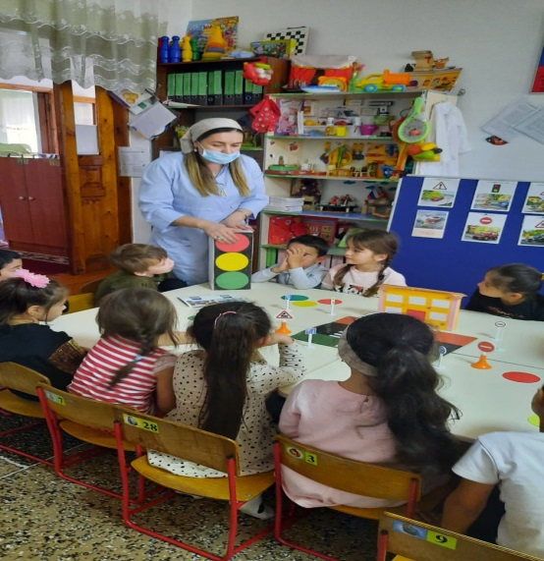
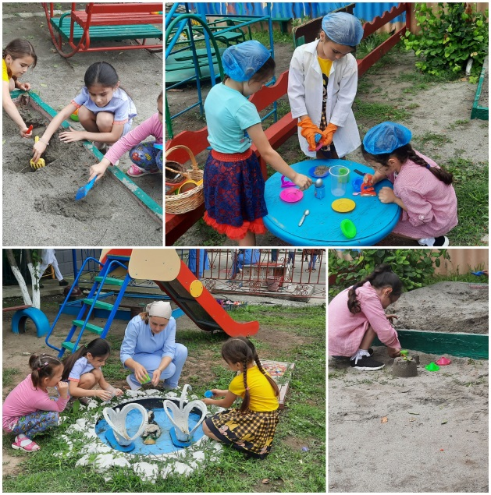
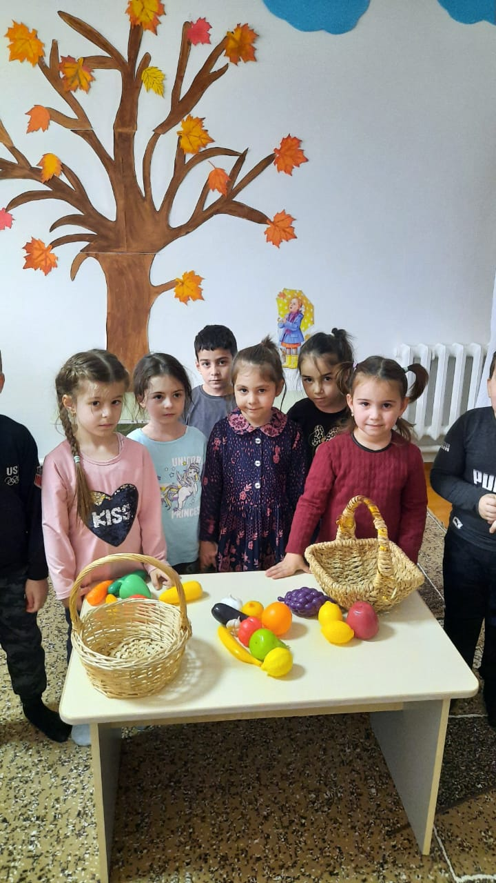
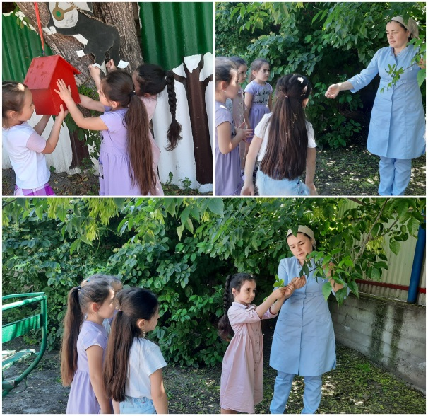
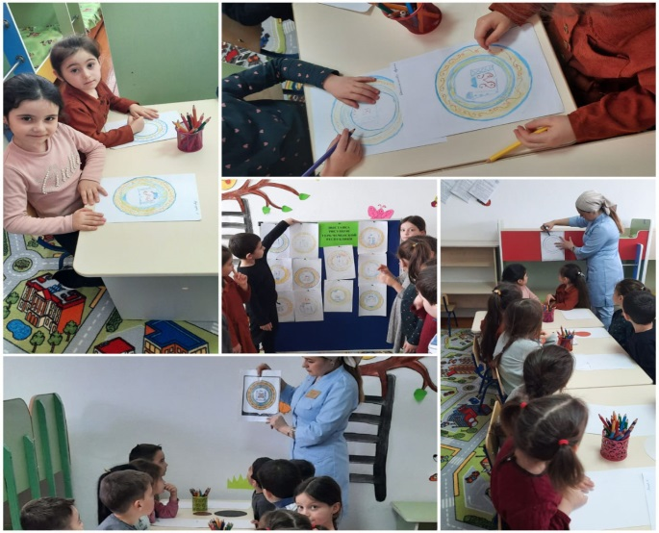
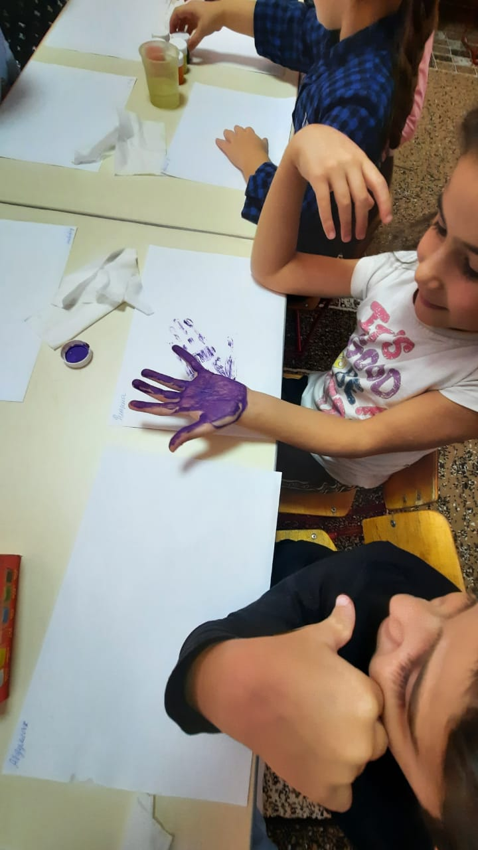

Slide 14
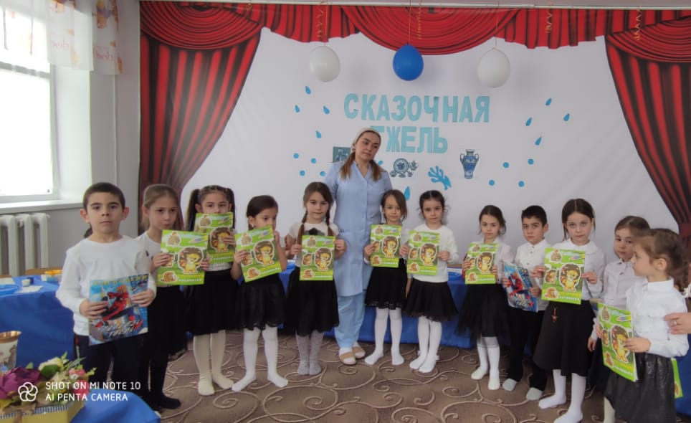
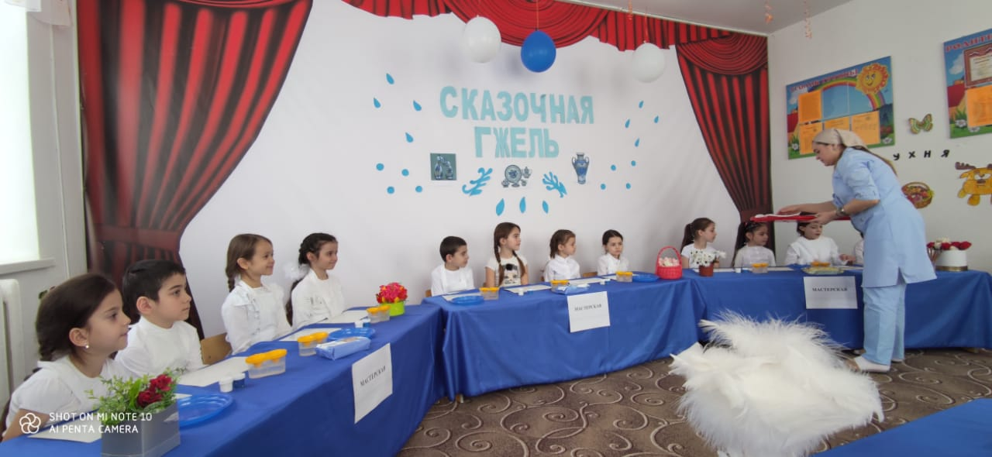
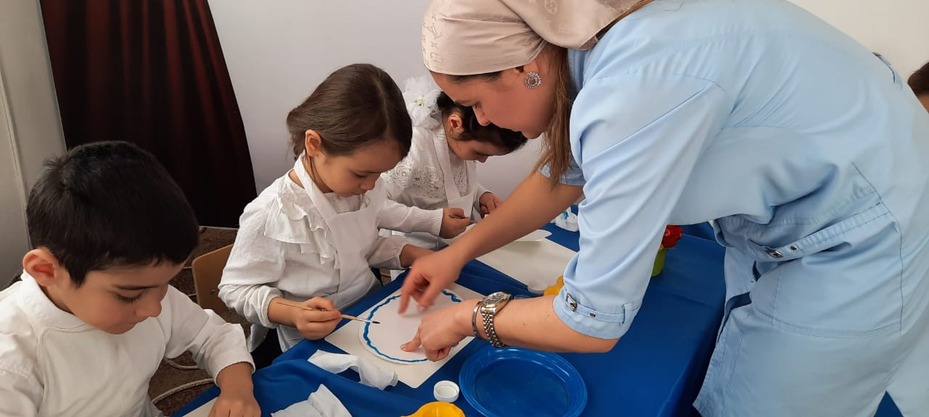
«Методическая деятельность»
Участие в мероприятиях (заседаниях МО, педсоветах, конференциях, семинарах, консультациях и т.д.). Обобщение и распространение собственного педагогического опыта. Участие в смотрах - конкурсах, выставках ДОУ, акциях. Наличие публикации.
МО «Художественно - эстетическое развитие дошкольников в условиях ДОУ» Открытое занятие в старшей группе «Гжельская роспись» 2021 г.

Slide 15
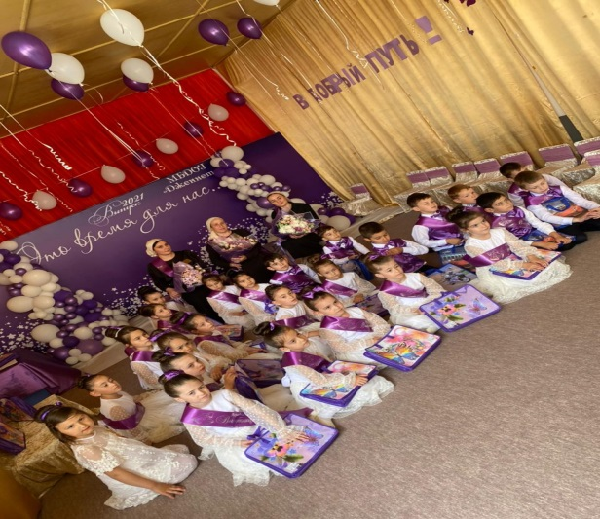
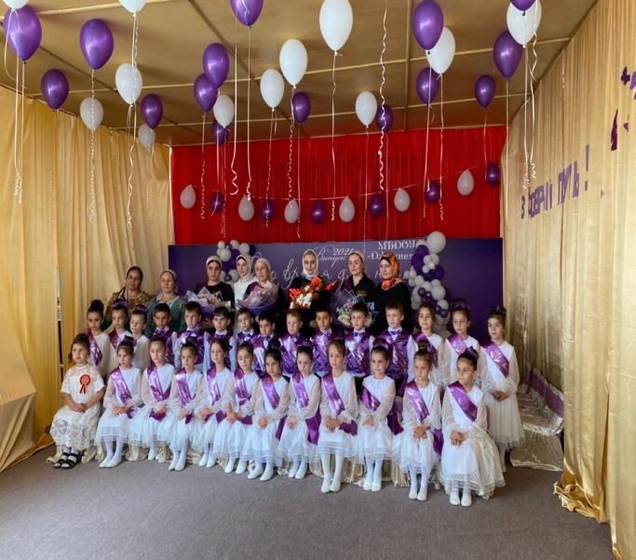
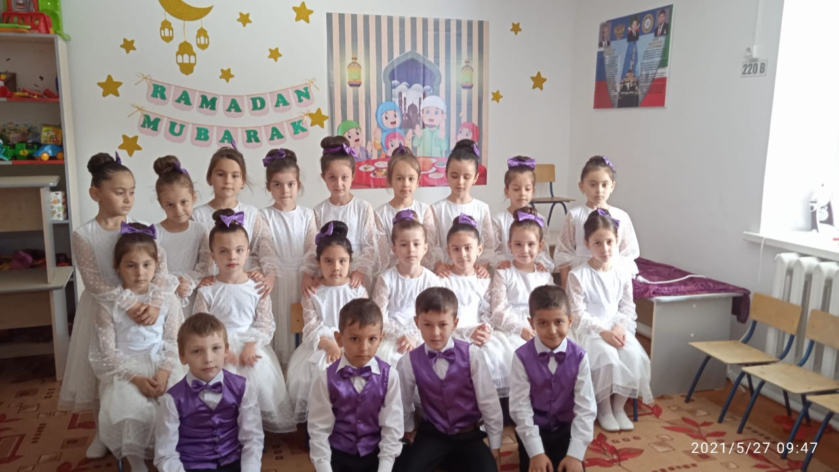
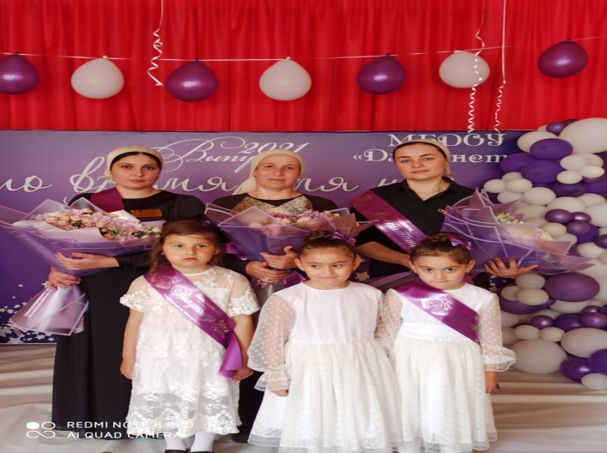
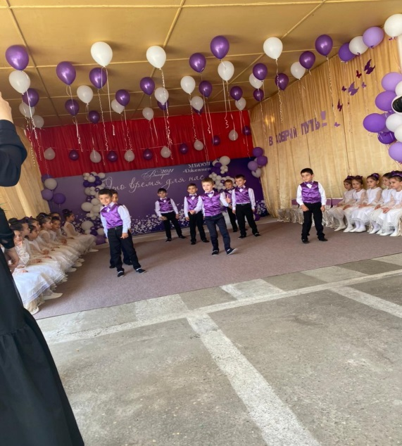
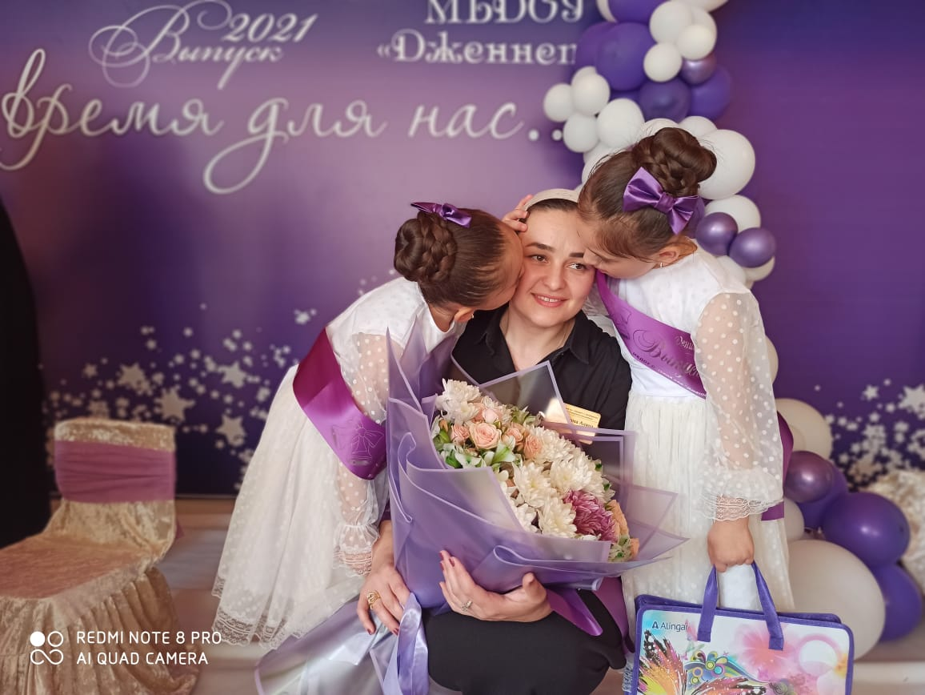
Самые веселые ребята.
Выпускной 2021 год «Чебурашки»

Slide 16
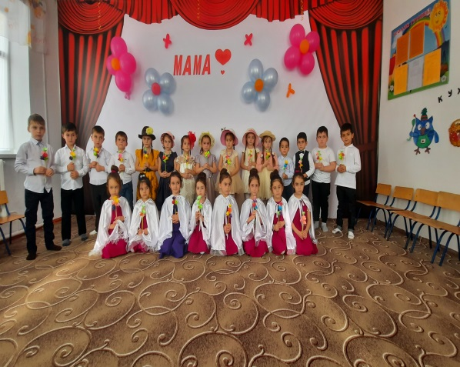
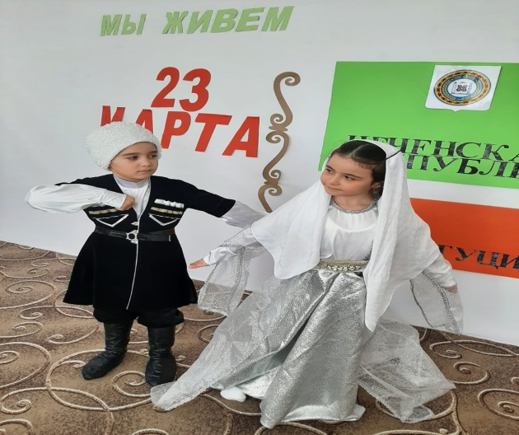
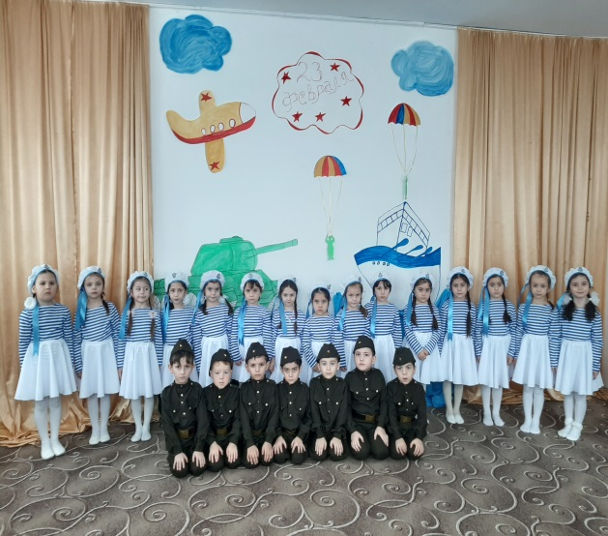
«Опыт работы»
Одним из популярных и увлекательных направлений в дошкольном воспитании является театрализованная деятельность.
Это хорошая возможность раскрытия творческого потенциала ребёнка, воспитание творческой направленности личности. Дети учатся замечать в окружающем мире интересные идеи, воплощать их. У них развивается творческое воображение, ассоциативное мышление, речь.
Театрализованная деятельность помогает ребёнку преодолеть робость, неуверенность в себе, застенчивость.
Таким образом, театр помогает ребёнку развиваться всесторонне.
Поэтому возникла идея – создание системы педагогических мероприятий по развитию речи детей дошкольного возраста через театрализованную деятельность.

Slide 17
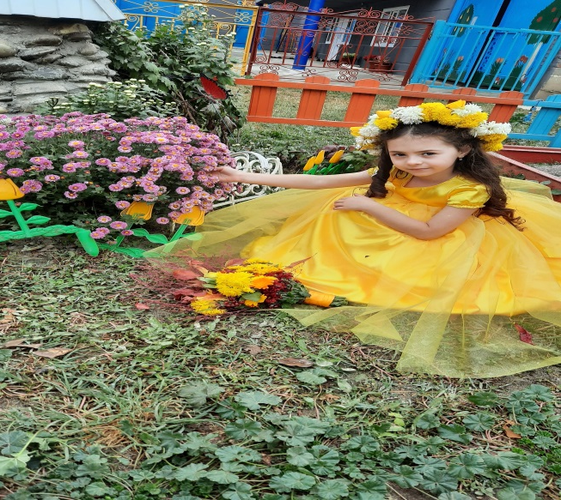
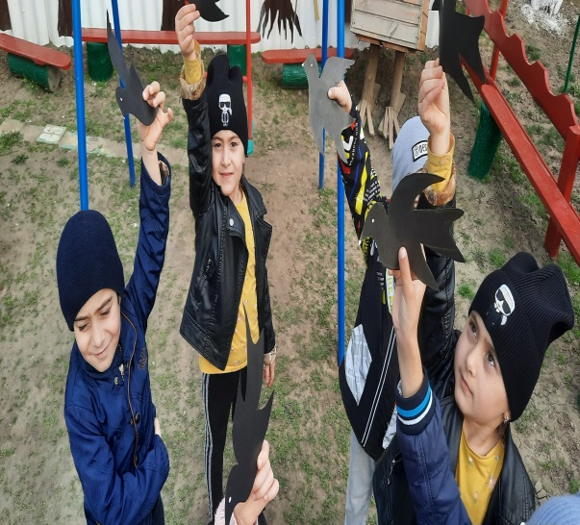
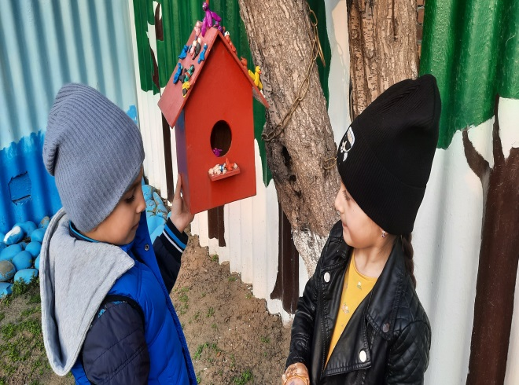
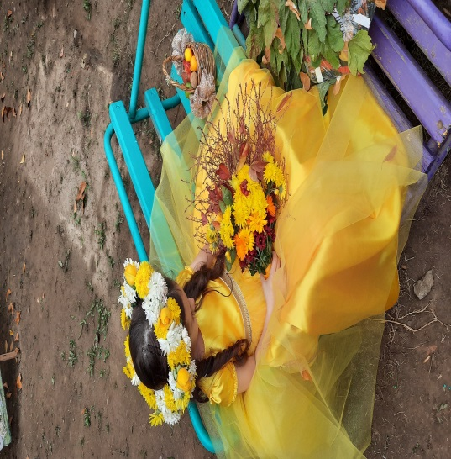
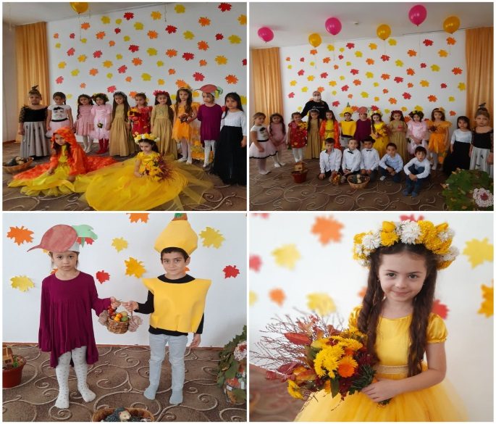
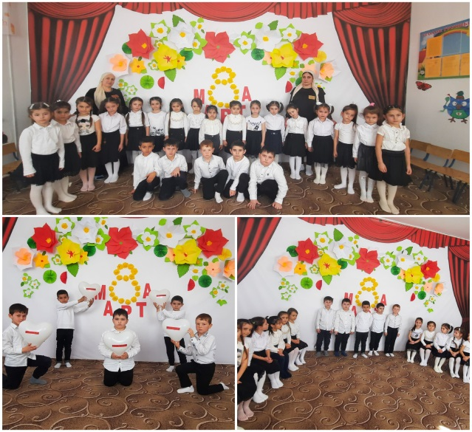
Участие в конкурсе «Золотая Осень»
2021г.
«Дружно мы весну встречаем».
Утренник 8 Марта
В старшей группе «Чебурашки»

Slide 18
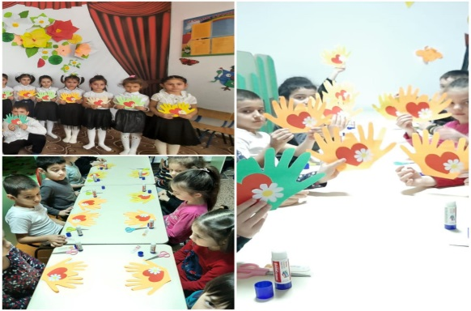
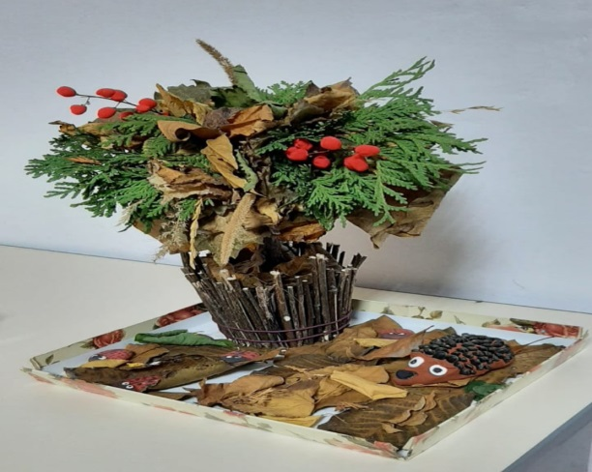
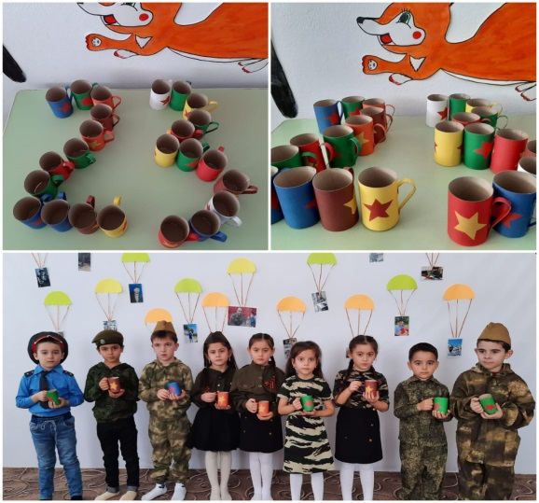
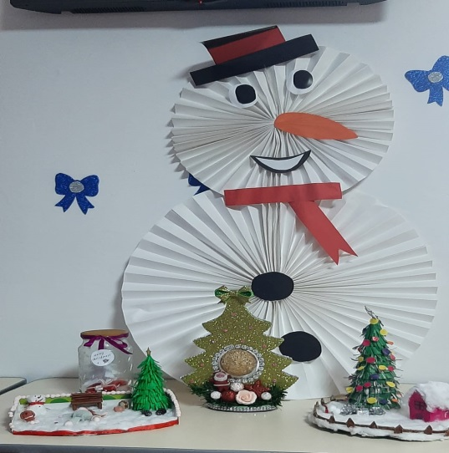
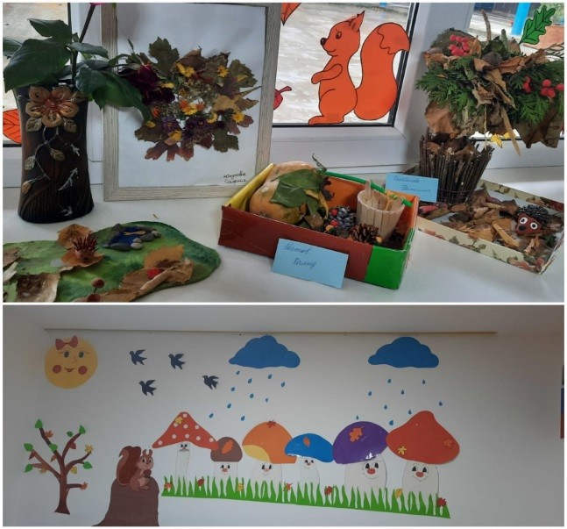
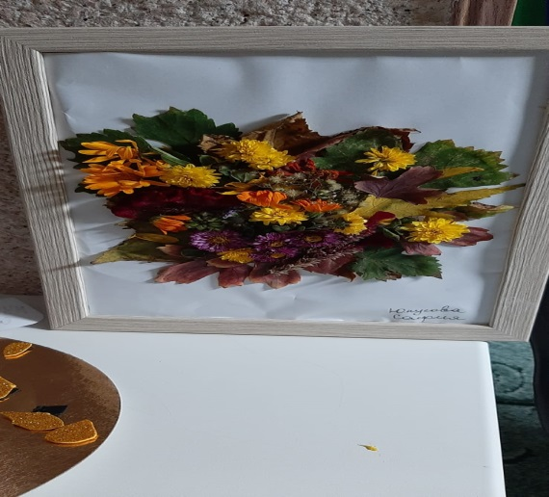
Творческие работы детей и родителей

Slide 19
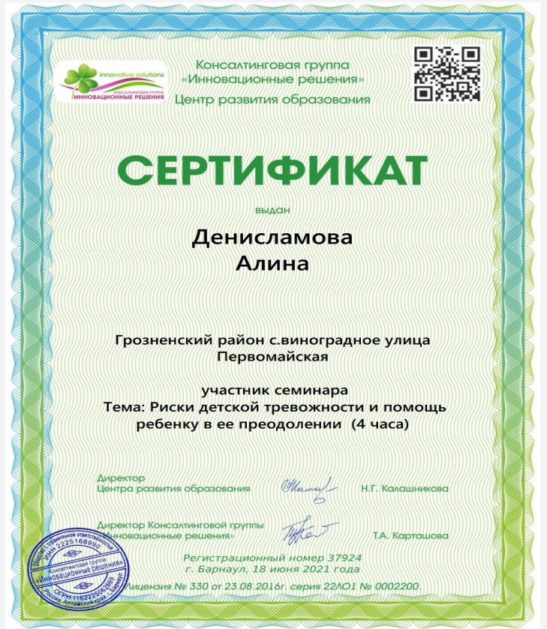
Мои сертификаты

Slide 20
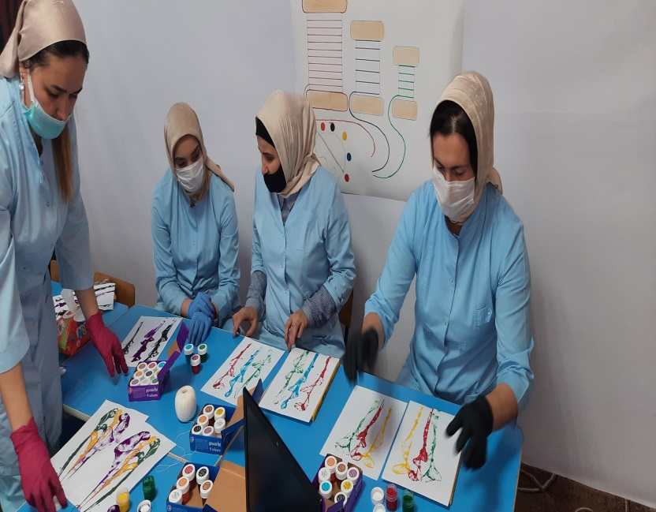
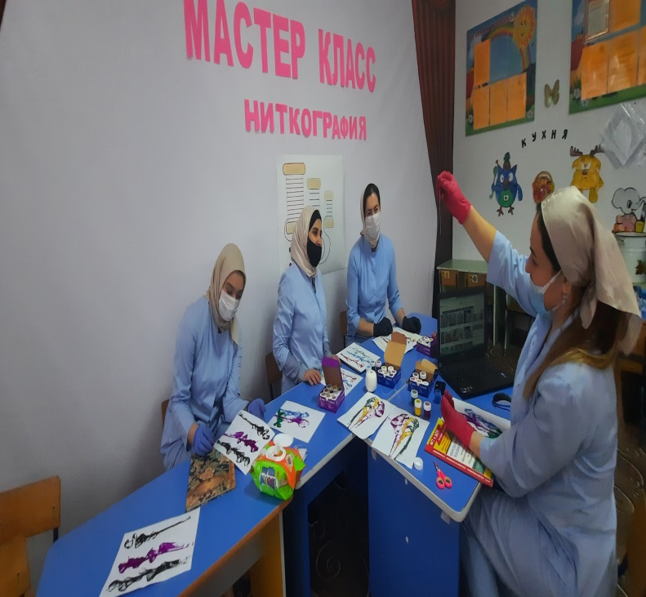
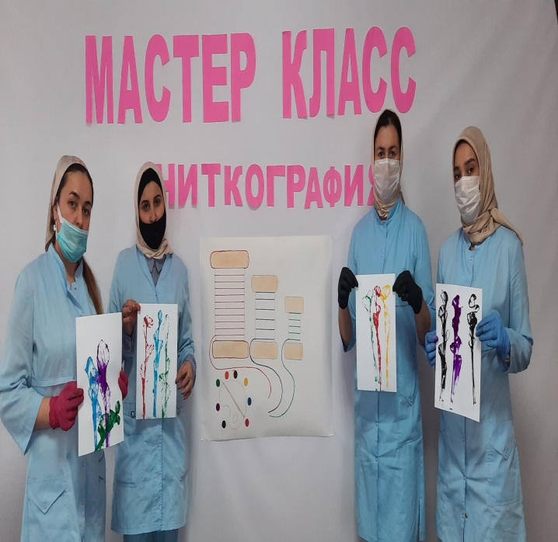
«Педагогическая копилка»
Мастер класс для педагогов Нетрадиционная техника рисования тема:
«Ниткография» 2021 г.

Slide 21
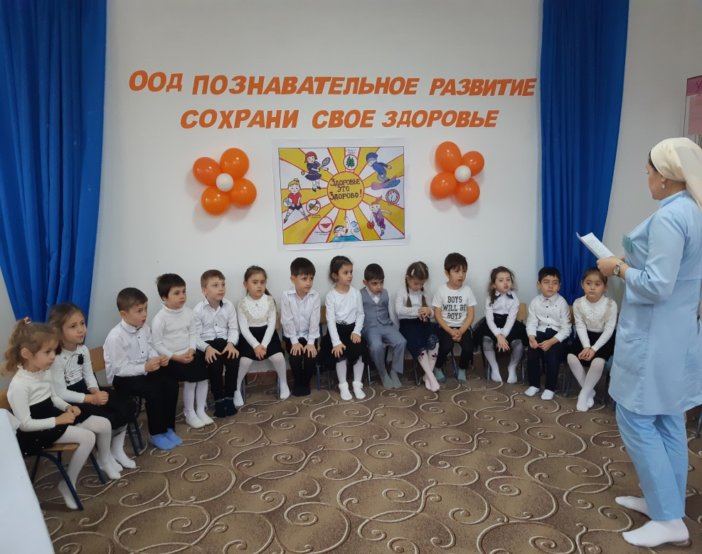
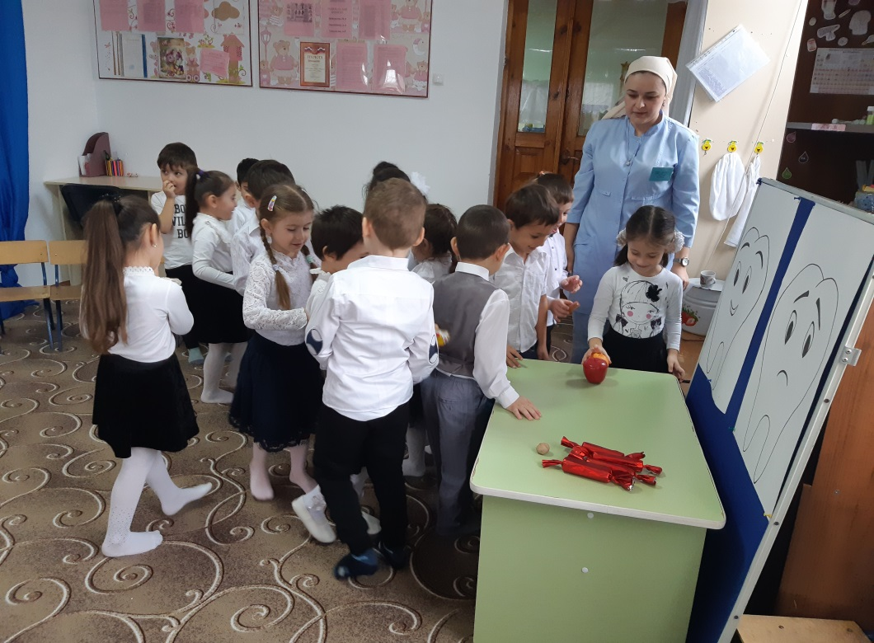
Открытое занятие
«Сохрани свое здоровье» средняя гр. «Чебурашки» 2020 г.

Slide 22
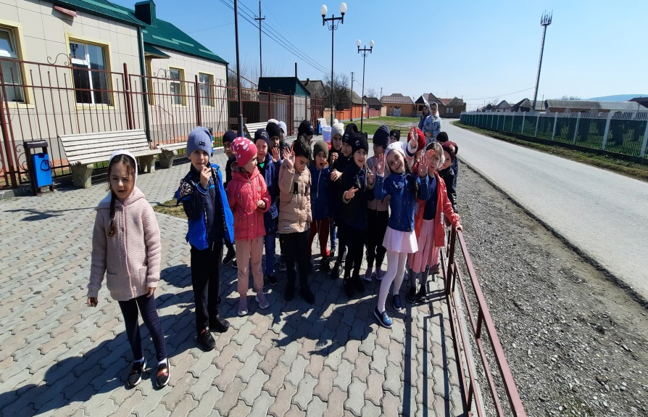
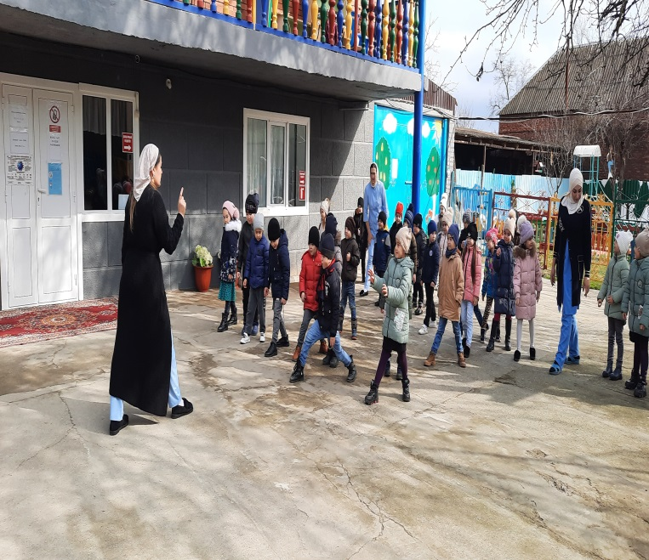
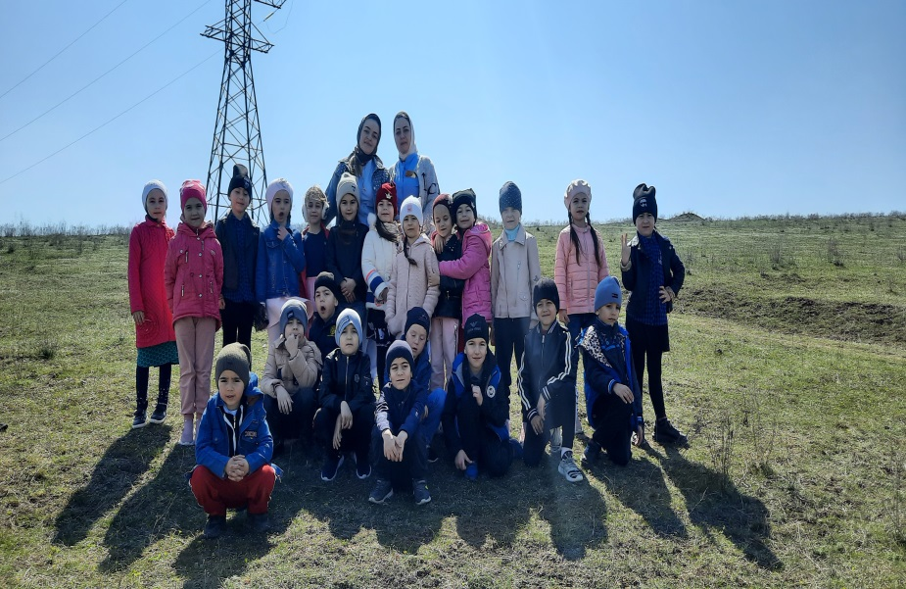
Спортивный праздник
«День бега» в
Старшей группе «Чебурашки»
Экскурсия - путешествие
«Чем богата весна» 2021г.

Slide 23
«Уроки безопасности»

Slide 24
«Достижения педагога»

Slide 26
«Духовно-нравственное воспитание»

Slide 27
«Мои работы по самообразованию»

Slide 29
«Мои коллеги»

Slide 30
Спасибо за внимание.

